Slide 1
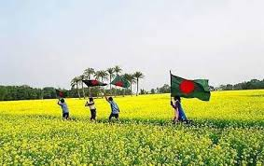
স্বাগতম

Slide 2
পরিচিতি
ডিটু রায়
সহকারী শিক্ষক(বাংলা)
mamataditu@gmail.com
আদমপুর বলর্দ্ধনা শালিকদাহ মাধ্যমিক বিদ্যালয়
তেরখাদা,খুলনা
শ্রেণি : সপ্তম
বিষয় : বাংলা ১ম পত্র
সময় : ৪০ মিনিট।

Slide 3
নিচের ছবিগুলো দেখে চিন্তা করো
বিভিন্ন জায়গা, নতুন নতুন দেশ
তোমরা কি অনুমান করতে পারছো আজকের পাঠের বিষয় কী হতে পারে?

Slide 4
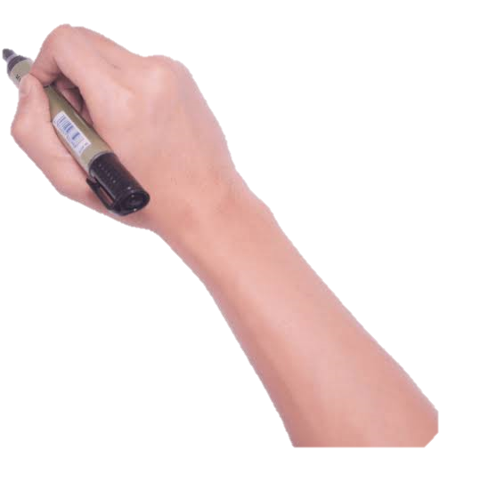
আমাদের আজকের পাঠ
নতুন দেশ
রবীন্দ্রনাথ ঠাকুর

Slide 5
শি
খ
ন
ফল
এ পাঠ শেষে শিক্ষার্থীরা…
কবি পরিচিতি বলতে পারবে।
প্রমিত উচ্চারণে কবিতাটি আবৃত্তি করতে পারবে।
নতুন শব্দের অর্থ বলতে পারবে।
কবিতাটির মূলভাব ব্যাখ্যা করতে পারবে।

Slide 6
কবি পরিচিতি
জন্মঃ ১৮৬১ খ্রিস্টাব্দের ৭ই মে, বাংলা ১২৬৮ সনের ২৫শে বৈশাখ কলকাতায় জোড়াসাঁকোর ঠাকুরপরিবারে জন্মগ্রহণ করেন
কর্মজীবনঃ তিনি শুধু কবি নন।কথাসাহিত্যিক, নাট্যকার, ,গীতিকার,সুরকার, চিত্রশিল্পী, চিন্তাবিদ,সমাজসেবী ও শিক্ষাবিদ।
মৃত্যুঃ১৯৪১ খ্রিষ্টাব্দের ৭ ই আগস্ট( ২২ শে শ্রাবণ, ১৩৪৮বঙ্গাব্দ
উল্লেখযোগ্য গ্রন্থঃ গীতাঞ্জলী, শেষের কবিতা, চিত্রা, কড়ি ও কোমল, সোনার তরী ইত্যাদি।
পুরস্কারঃ ১৯১৩ সালে রবীন্দ্রনাথ গীতাঞ্জলী কাব্যের জন্য এশিয়ার মধ্যে প্রথম সাহিত্যে নোবেল পুরস্কার লাভ করেন।
রবীন্দ্রনাথ ঠাকুর

Slide 7
ছবি দেখি ও কবিতাংশটুকু পড়ি
নদীর ঘাটের কাছে
নৌকো বাঁধা আছে,
নাইতে যখন যাই, দেখি সে
জলের ঢেউয়ে নাচে।

Slide 8
ছবি দেখি ও কবিতাংশটুকু পড়ি
আজ গিয়ে সেইখানে
দেখি দূরের পানে
মাঝনদীতে নৌকো, কোথায়
চলে ভাঁটার টানে।

Slide 9
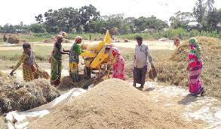
ছবি দেখি ও কবিতাংশটুকু পড়ি
জানি না কোন দেশে
পৌঁছে যাবে শেষে,
সেখানেতে কেমন মানুষ
থাকে কেমন বেশে।

Slide 10
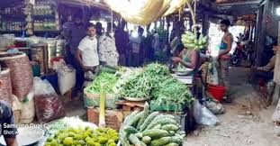
ছবি দেখি ও কবিতাংশটুকু পড়ি
থাকি ঘরের কোণে,
সাধ জাগে মোর মনে,
অমনি করে যাই ভেসে, ভাই,
নতুন নগর বনে।

Slide 11
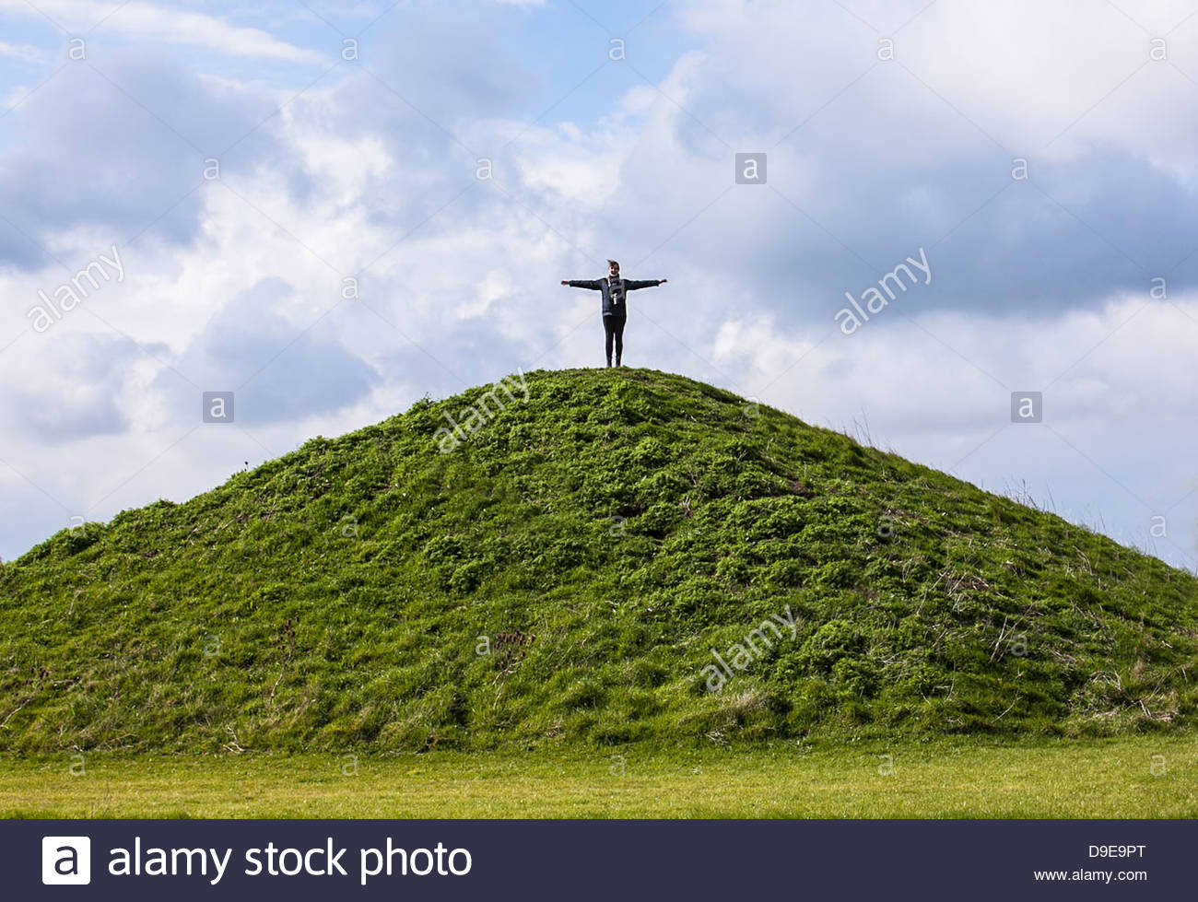
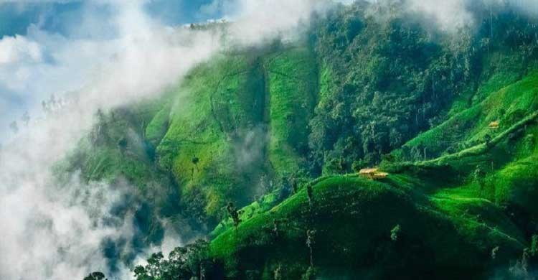
ছবি দেখি ও কবিতাংশটুকু পড়ি
দূর সাগরের পারে,
জলের ধারে ধারে,
নারিকেলের বনগুলি সব
দাঁড়িয়ে সারে সারে।
পাহাড়-চূড়া সাজে
নীল আকাশের মাঝে,
বরফ ভেঙে ডিঙিয়ে যাওয়া
কেউ তা পারে না-যে।

Slide 12
ছবি দেখি ও কবিতাংশটুকু পড়ি
কোন সে বনের তলে
নতুন ফুলে ফলে
নতুন নতুন পশু কত
বেড়ায় দলে দলে।

Slide 13
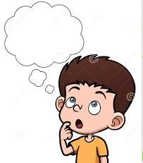
ছবি দেখি ও কবিতাংশটুকু পড়ি
কত রাতের শেষে
নৌকো যে যায় ভেসে।
বাবা কেন আপিসে যায়,
যায় না নতুন দেশে?

Slide 14
কবিতার মূলভাব
কবিতাটি কবি রবীন্দ্রনাথ ঠাকুরের ‘সহজ পাঠ’ গ্রন্থের প্রথম ভাগ থেকে নেওয়া হয়েছে। এ কবিতায় অজানাকে জানার সীমাহীন কৌতুহল এবং প্রকৃতির সকল রহস্য উন্মোচন করার অপার আকাঙ্ক্ষার কথা প্রকাশিত হয়েছে। ভাঁটার টানে ঘাটে বাঁধা নৌকা মাঝ নদী পেরিয়ে কোথায় গিয়ে যে পৌঁছাবে তার কোন ঠিক নেই। হয়তো কোন নতুন দেশে বা নতুন পরিবেশে গিয়ে সে পৌঁছাবে। এসব প্রশ্নের উত্তর জানতে কৌতুহল জাগবে যে কারোরই। হয়তো কোন অসীম সৌন্দর্য বা অজানা আনন্দ বা অপার বিস্ময় তার জন্য অপেক্ষা করে আছে। অজানার প্রতি এই ব্যকুলতা শিশুরা তার আশেপাশের সবার মধ্যেও দেখতে চায়।

Slide 15
শিক্ষকের আদর্শ পাঠ
তোমরা বাংলা বইয়ের ৫৮ নং পৃষ্ঠা বের করো, আমি তোমাদের কবিতাংশটুকু আবৃত্তি করে শোনাচ্ছি, তোমরা মনোযোগ সহকারে শোনো এবং প্রত্যেক শব্দের নিচে আঙ্গুল মিলিয়ে আমাকে অনুসরণ করো।
নতুন দেশ
রবীন্দ্রনাথ ঠাকুর
জানি না কোন দেশে
পৌঁছে যাবে শেষে,
সেখানেতে কেমন মানুষ
থাকে কেমন বেশে।
থাকি ঘরের কোণে,
সাধ জাগে মোর মনে,
অমনি করে যাই ভেসে, ভাই,
নতুন নগর বনে।
নদীর ঘাটের কাছে
নৌকো বাঁধা আছে,
নাইতে যখন যাই, দেখি সে
জলের ঢেউয়ে নাচে।
আজ গিয়ে সেইখানে
দেখি দূরের পানে
মাঝনদীতে নৌকো, কোথায়
চলে ভাঁটার টানে।

Slide 16
শিক্ষকের আদর্শ পাঠ
তোমরা বাংলা বইয়ের পরের পৃষ্ঠা বের করো, আমি তোমাদের কবিতাংশটুকু আবৃত্তি করে শোনাচ্ছি, তোমরা মনোযোগ সহকারে শোনো এবং প্রত্যেক শব্দের নিচে আঙ্গুল মিলিয়ে আমাকে অনুসরণ করো।
নতুন দেশ
রবীন্দ্রনাথ ঠাকুর
দূর সাগরের পারে,
জলের ধারে ধারে,
নারিকেলের বনগুলি সব
দাঁড়িয়ে সারে সারে।
পাহাড়-চূড়া সাজে
নীল আকাশের মাঝে,
বরফ ভেঙে ডিঙিয়ে যাওয়া
কেউ তা পারে না-যে।
কোন সে বনের তলে
নতুন ফুলে ফলে
নতুন নতুন পশু কত
বেড়ায় দলে দলে।
কত রাতের শেষে
নৌকো যে যায় ভেসে।
বাবা কেন আপিসে যায়,
যায় না নতুন দেশে?

Slide 17
এসো কিছু নতুন শব্দের অর্থ জেনে নেই
চাঁদ এবং সূর্যের আকর্ষণে সমুদ্র বা নদীতে বেড়ে ওঠা জলের কমে যাওয়াকে বুঝায়।
ভাঁটা
অফিস শব্দের একটি কথ্যরূপ
আফিস
নাইতে
স্নান বা গোসল করা

Slide 18
শিক্ষার্থীদের সরব পাঠ ও প্রমিত উচ্চারণ অনুশীলন
আমাকে অনুসরণ করে তোমরা পাঠ্যাংশটুকু সরবে পাঠ করো।
নতুন দেশ
রবীন্দ্রনাথ ঠাকুর
দূর সাগরের পারে,
জলের ধারে ধারে,
নারিকেলের বনগুলি সব
দাঁড়িয়ে সারে সারে।
পাহাড়-চূড়া সাজে
নীল আকাশের মাঝে,
বরফ ভেঙে ডিঙিয়ে যাওয়া
কেউ তা পারে না-যে।
কোন সে বনের তলে
নতুন ফুলে ফলে
নতুন নতুন পশু কত
বেড়ায় দলে দলে।
কত রাতের শেষে
নৌকো যে যায় ভেসে।
বাবা কেন আপিসে যায়,
যায় না নতুন দেশে?

Slide 19
শিক্ষার্থীদের সরব পাঠ ও প্রমিত উচ্চারণ অনুশীলন
আমাকে অনুসরণ করে তোমরা বাকি পাঠ্যাংশটুকু সরবে পাঠ করো।
নতুন দেশ
রবীন্দ্রনাথ ঠাকুর
দূর সাগরের পারে,
জলের ধারে ধারে,
নারিকেলের বনগুলি সব
দাঁড়িয়ে সারে সারে।
পাহাড়-চূড়া সাজে
নীল আকাশের মাঝে,
বরফ ভেঙে ডিঙিয়ে যাওয়া
কেউ তা পারে না-যে।
কোন সে বনের তলে
নতুন ফুলে ফলে
নতুন নতুন পশু কত
বেড়ায় দলে দলে।
কত রাতের শেষে
নৌকো যে যায় ভেসে।
বাবা কেন আপিসে যায়,
যায় না নতুন দেশে?

Slide 20
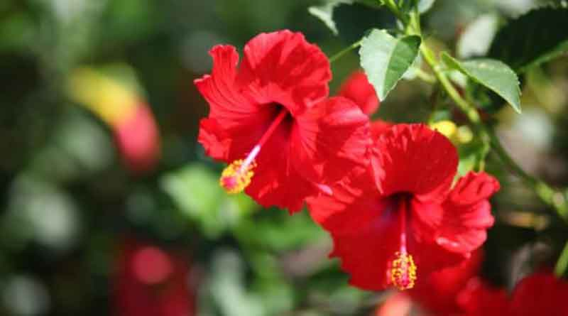
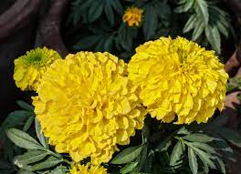
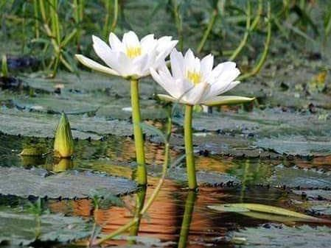
দলীয় কাজ
নিচের প্রশ্নগুলোর উত্তর দলগতভাবে খাতায় লিখ।
ক) শিশু মন কেমন প্রকৃতির ? ৩টি বাক্যে লিখ।
জবা দল
খ) নতুন দেশ বলতে কী বোঝানো হয়েছে? ৩টি বাক্যে লিখ।
গ) অজানা শহর বা দেশ না দেখে বাবা কেন অফিস করছে? ৪টি বাক্যে লিখ।

Slide 21
জোড়ায় কাজ
‘ভাঁটা’ শব্দের অর্থ লিখ এবং ভাঁটা শব্দটি দিয়ে একটি বাক্য গঠন করো।
‘আফিস’ শব্দের অর্থ লিখ এবং আফিস শব্দটি দিয়ে একটি বাক্য গঠন করো।

Slide 22
একক কাজ
“নতুন দেশ” কবিতার মূলভাব নিজ নিজ খাতায় লিখ।

Slide 23
মূল্যায়ন
বহুনির্বাচনী প্রশ্নগুলোর উত্তর দাওঃ
১।জলের ধারে কী দাঁড়িয়ে আছে?
ক) নতুন নগর খ) পাহাড় চূড়া
গ) নারিকেল বন ঘ) নতুন পশু
২। জলের ঢেউয়ে কী নাচে?
ক) বরফ খ) নৌকা
গ) ফুল ঘ) ছায়া
৩। নীল আকাশের মাঝে কী সাজে?
ক) নারিকেল বন খ) বরফ
গ) সূর্য ঘ) পাহাড় চূড়া
৪। রবীন্দ্রনাথ ঠাকুর নোবেল পুরস্কার পান কত সালে?
ক)১৯১২ খ)১৯১৩ গ) ১৯৪১ ঘ) ১৮৬১
v

Slide 24
বাড়ির কাজ
‘সৃজনশীল মানস গঠনে কল্পনাশক্তি অপরিহার্য’- ব্যাখ্যা কর।(৫টি বাক্যে খাতায় লিখে আনবে।)

Slide 25
আজকের মত সবাইকে ধন্যবাদ

